Slide 1
МАСТЕР-КЛАСС
"Мудрость
родительской
любви"

Slide 2
Лишь отец или мать могут сыну помочь,
И "прощаю" сказать, приласкав свою дочь.
Не гоните детей за ошибки их прочь,
Помогите скорей, если нужно помочь.
Пусть родительский дом им подарит приют,
Их согреет теплом, и они все поймут.
Не вините детей за мгновенья печали,
Им простите скорей, если в жизни упали,
Поднимите любя и о них помолитесь...
Это – ваше дитя. Только не отвернитесь.
Не теряйте детей – это ваша семья,
Нет ведь в жизни милей, чем родное дитя.

Slide 3
тест «Какие мы родители?»
Часто ли мы задумываемся над тем, хорошие ли мы родители и справляемся ли с нашими обязанностями воспитателей? Итак, какие мы родители? Проверьте себя, ответив на вопросы (да, нет, иногда)
1. Следите ли вы за статьями в журналах, программами телевидения и радио по вопросам воспитания? Читаете ли время от времени книги на эту тему?
2. Ваш ребенок совершил поступок. Задумываетесь ли вы в этом случае, не является ли его поведение результатом вашего воспитания?
3. Единодушны ли вы с вашим супругом в воспитании детей?
4. Если ребенок предлагает вам свою помощь, примете ли вы ее, даже если при этом дело может задержаться, а то и вовсе остановиться?
5. Используете ли вы форму запрета или приказа только тогда, когда это действительно необходимо?

Slide 4
тест «Какие мы родители?»
6. Считаете ли вы, что последовательность есть один из основных педагогических принципов?
7. Сознаете ли вы, что среда, окружающая ребенка, оказывает на него существенное влияние?
8. Признаете ли вы, что спорт и физкультура имеют большое значение для гармоничного развития ребенка?
9. Сумеете ли вы не приказать своему ребенку, а попросить его о чем-либо?
10. Неприятно ли вам отделываться от ребенка фразой типа: "У меня нет времени" или "Подожди, пока я закончу работу?"

Slide 5
Результат За каждый положительный ответ запишите себе 2 очка, за ответ "иногда" - 1 и за отрицательный - 0.
Ø Менее 6 очков. О настоящем воспитании вы имеет довольно смутное представление. И хотя говорят, что начать никогда не поздно, советуем вам не уповать на эту поговорку, а, не мешкая, заняться улучшением своих знаний в этой области. Ø От 7 до 14 очков. Вы не делаете крупных ошибок в воспитании, но все же вам есть, над чем задуматься. А начать можно с того, что ближайший выходной полностью посвятить детям, забыв на время приятелей и производственные проблемы. И будьте уверены, дети вас полностью за это вознаградят. Ø Более 15 очков. Вы вполне справляетесь со своими родительскими обязанностями. И тем не менее не удастся ли еще кое-что немного улучшить?

Slide 6

Жизнь и наука доказали, что все беды у детей, а потому и у родителей объясняются ошибками семейного воспитания, главная из которых – отсутствие безусловной любви и неумение хвалить и поддерживать своих детей.

Slide 7
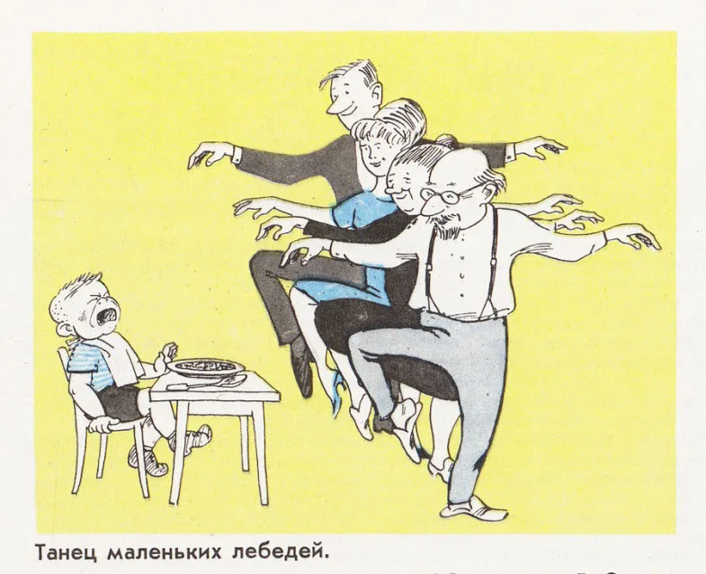
типы родительской любви
Любовь умиления
инстинктивная
неразумная
наивная любовь

Slide 8

Деспотическая любовь.
извращается представление о добром начале в человек
перестает верить в человека и человечность.
ребенок ожесточается.

Slide 9

Любовь откупа. .
долг только в обеспечении всех материальных потребностей ребенка
атмосфера духовной пустоты, убожества.
ложные ценности (деньги, материальные блага).

Slide 10

тип родительской любви
1 тип
Он такой забавный, всех
Он понимает, и дразнит,
И передразнивает их повадки,
Правда, мы рассорились
С друзьями, и не ходим в гости
Больше мы друг к другу.
Подумаешь, какая важность,
Ребёнок пошутил, компот
Свой вылил на праздничное платье.
В другой раз отрезал
Галстук у нашего соседа, а он
И не заметил. Нет юмора
У всех этих людей. Лучше бы
Посмеялись вместе с нами,
Порадовались, какой разумный
И разносторонний человек растёт.

Slide 11
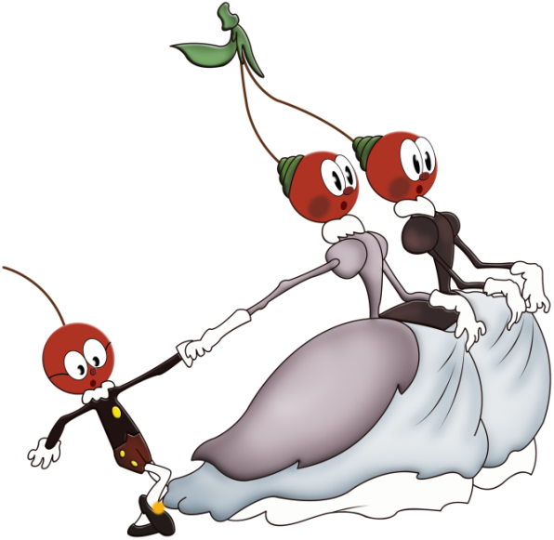
2 тип
- Дармоед! - кричала на него синьора графиня Старшая. - Сейчас же иди решать задачи!
- Да я уже все решил...
- Решай другие! - сурово приказывала синьора графиня Младшая.
Вишенка послушно отправлялся решать другие задачи. Каждый день он решал столько
задач, что исписывал несколько тетрадей, и за неделю у него накапливалась их целая гора.
В день приезда родственников графини то и дело накидывались на Вишенку:
- Что ты тут вертишься, лентяй?
- Я только хотел немножко погулять по парку...
- В парке гуляет барон Апельсин, - там не место таким бездельникам, как ты. Сейчас же
убирайся учить уроки!
- Да ведь я их уже выучил...
- Учи завтрашние!

Slide 12

Всё началось с утра. Как обычно, разодетая в самую модную одежду, она шла в школу, и главной целью на сегодня у неё было – сразить весь класс наповал новым подарком родителей. Они, наверное, никогда и не видели такой замечательной вещи, какую вчера преподнёс ей папа, добавив в придачу очаровательные дорогие серёжки. Именно этими двумя предметами ей хотелось блеснуть под завистливыми взглядами одноклассниц.
Ксюша обожает чувствовать себя в центре внимания, и пару раз в неделю приносит в школу что-то новое, эксклюзивное, дорогое.
Мама Ксюши – стюардесса, а папа – директор крупной фирмы. Как результат – в доме много денег, а вот родители там бывают редко и мало. Зато на подарки они не скупятся.
Когда-то девочка скучала по папе и маме, потом привыкла. Зато теперь ей позарез были нужны подарки – чем чаще, тем лучше. Модные журналы, дорогая одежда, большие суммы на «мелкие» траты…

Slide 13

Какой же должна быть подлинная родительская любовь?
Социологи установили, что на воспитание детей у мамы и папы остается ежедневно всего лишь 17 минут.

Slide 14

«Чем я согреваю своего ребенка, как я проявляю к нему свою любовь?»

Slide 15
«формула любви к своему ребенку».
Умение слушать ребенка. Родители, проявляющие интерес к тому, о чем говорит ребенок, поистине мудры, ибо дают ему возможность выразить все многообразие его чувств и переживаний.
Манера говорить с ребенком. Если вы не научились говорить с ребенком мягко, с любовью и уважением, то он будет избегать общения с вами.
Знание, как наказывать ребенка. Мудрые родители, наказав ребенка за проступок, не уходят, хлопнув дверью, не отвергают его, а остаются рядом с ним, уверяя в своей родительской любви, выражают уверенность в том, что этого больше не повториться.
Помощь в развитии ребенка. Помните, что ребенок живет в постоянном напряжении и неуверенности. Ваше поведение должно как бы говорить ему: « Я люблю тебя таким, каков ты есть. Я рядом с тобой всегда».

Slide 16
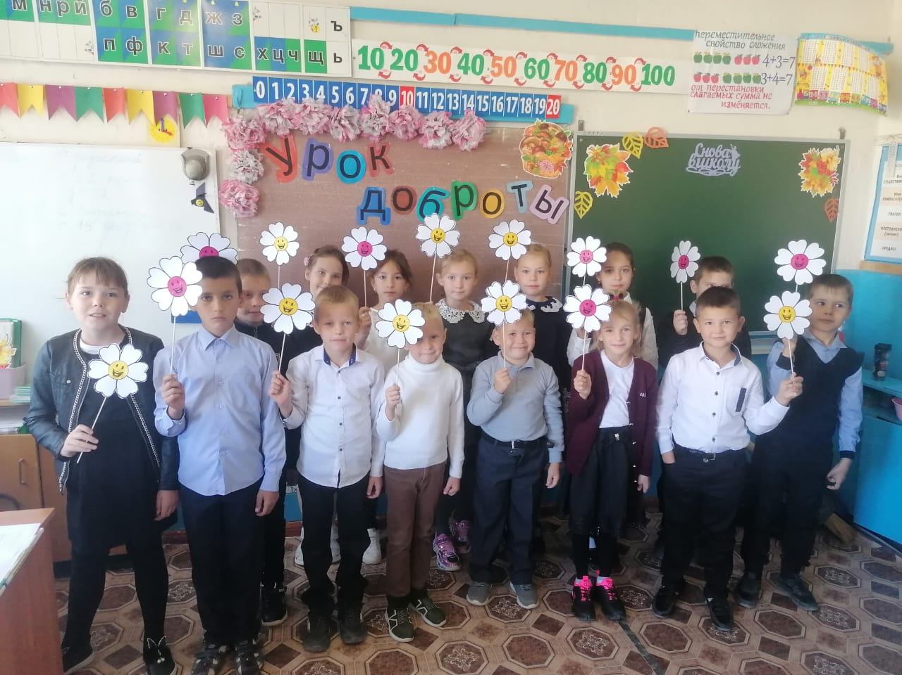
Пусть наши детки всегда будут здоровы и счастливы!

